Slide 1
МУНИЦИПАЛЬНОЕ БЮДЖЕТНОЕ ДОШКОЛЬНОЕ ОБРАЗОВАТЕЛЬНОЕ УЧЕРЕЖДЕНИЕ ДЕТСКИЙ САД «Золушка»
Основные направления взаимодействия ДОУ и семьи в современных условиях.
Воспитатель:
Синькевич С.С.
Сулейманова А.И.

Slide 2
Важнейшим условием обеспечения целостного
развития личности ребенка является развитие конструктивного взаимодействия с семьей.

Slide 3
Ведущая цель
создание необходимых условий для формирования
ответственных взаимоотношений с семьями воспитанников и развития компетентности родителей (способности разрешать разные типы социальнo-педагогических ситуаций, связанных с воспитанием ребенка); обеспечение права родителей на уважение и понимание, на участие в жизни детского сада.

Slide 4
Основные задачи взаимодействия детского сада с семьей:
изучение отношения педагогов и родителей к различным вопросам воспитания;
знакомство педагогов и родителей с лучшим опытом воспитания в детском саду и семье;
информирование друг друга об актуальных задачах воспитания и обучения детей;
создание в детском саду условий для разнообразного по содержанию и формам сотрудничества;
привлечение семей воспитанников к участию в совместных с педагогами мероприятиях;
поощрение родителей за внимательное отношение к разнообразным стремлениям и потребностям ребенка, создание необходимых условий для их удовлетворения в семье.

Slide 5
Направления по вовлечению родителей в совместную деятельность с ДОУ
ПОЗНАВА-
ТЕЛЬНЫЕ
Обогащение родителей знаниями в вопросах воспитания детей
ДОСУГО-
ВЫЕ
Совместные мероприятия с родителями
НАГЛЯДНО
ИНФОРМА
ЦИОННЫЕ
Донести до родителей любую информацию
ИНФОРМА
ЦИОННО-АНАЛИТИЧ
ЕСКИЕ
Изучение семье, ее особенности

Slide 6
Познавательное направление.
общие, групповые собрания;
консультации и индивидуальные беседы;
выставки детских работ, поделок, изготовленные вместе с родителями.
участие родителей в подготовке и проведении праздников, развлечений, досугов.
совместные экскурсии;
открытые НОД.
совместное создание предметно-развивающей среды;
телефон доверия (номер заведующей, воспитателей есть у всех родителей).
утренние приветствия;

Slide 7
Информационно-аналитическое направление.
анкетирование;
тестирование.

Slide 8
Наглядно-информационное направление.
родительский уголок: включающий различную информацию.
нормативные документы;
объявления и рекламы;
продуктивная деятельность детей ( рисунки, поделки);
папка-передвижка

Slide 9
Досуговое направление
праздники.
развлечения;
празднование дней рождения;
выставка семейной коллекции
дни добрых дел.

Slide 10
Формы работы с семьей в современных условиях
1
Семейные художественные студии.
3
Семейный театр.
7
Семейный календарь.
2
Семейные праздники.
4
5
6
Семейный абонемент
Семейная ассамблея
Проектная деятельность.

Slide 11
Семейные художественные студии.
Семейные художественные студии — это своего рода художественные мастерские, объединяющие семьи воспитанников для занятий творчеством в сопровождении педагога.

Slide 12
Семейные праздники.
Семейный праздник в детском саду — это особый день, объединяющий педагогов и семьи воспитанников по случаю какого-либо события. Таким особым днем может стать День матери, День отца, Новый год, День Победы, Международный День семьи (15 мая), Всероссийский День семьи, любви и верности (8 июля).

Slide 13
Семейный театр.
Развитие партнерских отношений с семьей открывает новые возможности для развития театрализованной деятельности детей и взрослых в форме семейного театра. Семейный театр в детском саду как творческое объединение нескольких семей и педагогов.

Slide 14
Семейный абонемент.
Прекрасную возможность встречи с искусством способны предоставить семье детский сад и его партнеры — учреждения искусства и культуры, организующие встречу с искусством по заранее составленным программам воскресного (субботнего) семейного абонемента. Программы могут быть как комплексными, так и предметны- ми, посвященными тому или иному виду искусства. Например, «Здравствуй, музыка!», «Чудо по имени театр», «В гостях у художника», «Музей и семья», «Семейные встречи в библиотеке» и др.

Slide 15
Семейная ассамблея.
Семейная ассамблея — форма досуга, объединяющая семьи воспитанников и педагогов учреждений образования, куль- туры и искусства с целью знакомства друг с другом, погружения в разнообразную совместную деятельность (художественно-продуктивную, коммуникативную, проектно-исследовательскую и пр.), привлекательную как для детей, так и для взрослых. Организаторами семейной ассамблеи могут выступить как отдельно взятый детский сад, так и несколько организаций: комитет по образованию, редакция газеты, вуз, музей, детская музыкальная школа и др. Проводить ассамблеи можно в любое время года, летом — желательно на открытом воздухе.

Slide 16
Проектная деятельность.
Все большую актуальность приобретает такая форма совместной деятельности, как проекты. Они меняют роль воспитывающих взрослых в управлении детским садом, в развитии партнерских отношений, помогают им научиться работать в «команде», овладеть способами коллективной мыслительной деятельности; освоить алгоритм создания проекта, отталкиваясь от потребностей ребенка; достичь позитивной открытости по отношению к коллегам, воспитанникам и родителям, к своей личности; объединить усилия педагогов, родителей и детей с целью реализации проекта.

Slide 17
Семейный календарь.
Семейный календарь может состоять из двух взаимосвязанных, взаимопроникающих частей: одна — сопровождающая инвариантная, предлагаемая детским садом для всех семей воспитанников; вторая — вариативная, проектируемая каждой семьей в логике своих потребностей и традиций.

Slide 18
Заключение
Воспитательные функции семьи и ДОУ различны, но для всестороннего развития личности ребёнка необходимо их взаимодействие.
Важным условием преемственности является установление доверительного делового контакта между семьей и детским садом
Использование разнообразных форм работы помогает родителям из «зрителей» и «наблюдателей» становятся активными участниками образовательного и воспитательного процесса их детей.

Slide 19
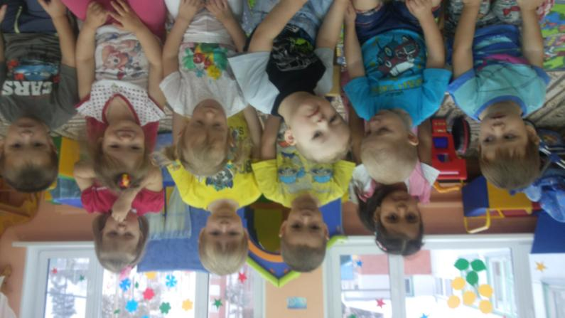
Спасибо за внимание

